Slide 1

Практикум · Отчёты и защиты
Цифры на слайде: когда таблица, а когда график
Практические правила выбора формата, упрощения таблиц и честной подачи цифр — на условных примерах, без отраслевой статистики.
Тема
Формат
Аудитория
Таблица или график
Практикум с чек-листом
Для тех, кто готовит отчёт, защиту или деловое выступление
Notes:
Добрый день! Сегодня разберём, как выносить цифры на слайд, чтобы их было видно и понятно из зала. Поговорим о том, когда уместна таблица, а когда график, как упрощать данные и не искажать их. Все примеры — условные, специально подписаны как примеры, чтобы вы могли применить правила к своим данным.

Slide 2

Правило выбора
Сверять или сравнивать?
01
02
Таблица: сверять
График: сравнивать
Список показателей отдела: 12 строк, 5 столбцов. Каждое значение читается отдельно и точно.
Динамика выручки по кварталам: линия показывает рост и сезонность без чтения цифр.
03
Проверка
Спросите себя: зритель ищет конкретное число или видит тенденцию? Ответ определяет формат.
Notes:
Прежде чем выбирать между таблицей и графиком, задайте один вопрос: что будет делать зритель — сверять значения по одному или сравнивать их между собой? Если человеку нужно найти конкретное число, например, выручку за третий квартал, ему нужна таблица. Если же важна динамика — как менялась выручка по кварталам — таблица заставит его проделывать лишнюю работу. График покажет тенденцию мгновенно. Поэтому правило простое: таблица для точных значений, график для соотношений и динамики. Дальше разберём, какие задачи решает каждый формат.

Slide 3
Когда график
Три задачи, где график сильнее таблицы
01
02
Динамика по периодам
Доли целого
Продажи по месяцам: видно рост и сезонность, а не отдельные числа. Пример: продажи с января по декабрь.
Структура расходов: наглядно, какая статья занимает больше всего. Пример: расходы компании за квартал.
03
Сравнение величин
Продажи по регионам: сразу видно лидера и отстающих. Пример: продажи по трём регионам.
Notes:
График нужен не для красоты, а когда важны соотношение и динамика. Три типовые задачи: показать изменение по периодам — тут линия или столбцы; показать доли целого — тут круг; сравнить несколько величин между собой — тут столбцы. Во всех трёх случаях глаз схватывает суть за секунду, а из таблицы её приходится высчитывать. Дальше разберём, какой именно график брать под каждую задачу.

Slide 4
Выбор графика
Какой график под какую задачу
01
02
Линия — динамика
Столбцы — сравнение
Выручка по месяцам: видно рост, спад и тренд во времени.
Продажи по регионам: сразу видно, кто лидер, а кто отстаёт.
03
Круг — доли целого
Структура затрат: какой сегмент занимает большую часть.
Notes:
Когда данные можно показать графиком, важно выбрать правильный тип. Линия — для динамики по времени, столбцы — для сравнения величин, круг — для долей одного целого. На слайде — условные примеры, чтобы вы видели разницу. Дальше разберём, как упростить таблицу, если без неё не обойтись.

Slide 5
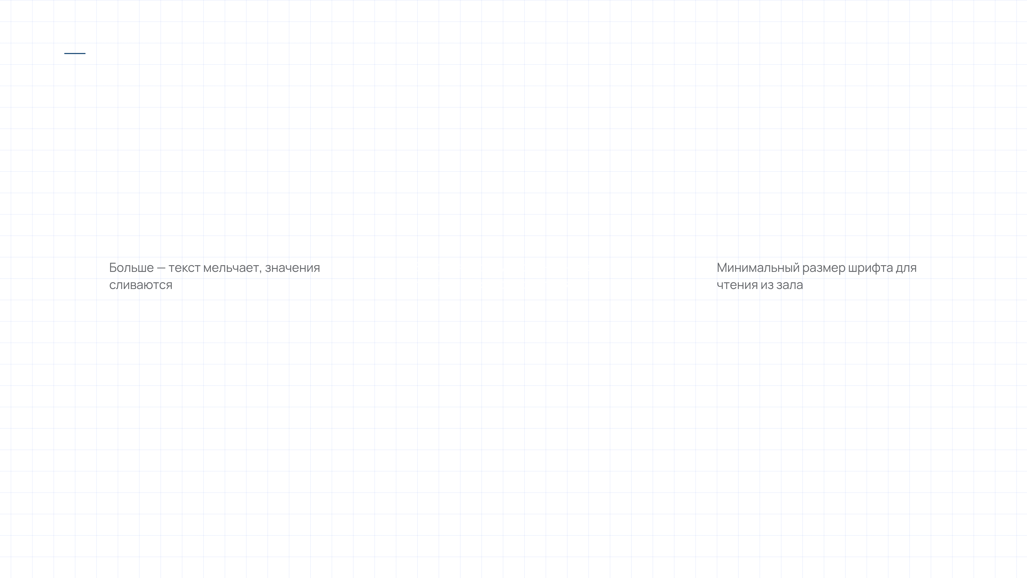
Практический предел
Сколько строк и столбцов читается из зала
5 столбцов
7 строк
18–20 pt
Максимум
Максимум
Кегль
5
7
18–20 pt
✓
✓
✓
Условный пример для иллюстрации
Notes:
Если вы решили, что без таблицы не обойтись, сразу ограничьте её размер. Практический предел — пять-шесть столбцов и шесть-восемь строк, иначе текст мельчает и из зала ничего не прочитать. Вот условный пример: таблица пять на семь с кеглем 18–20 пунктов — это максимум, который ещё воспринимается. Всё, что больше, лучше разбить на несколько слайдов или вынести в раздатку. Дальше покажу, как такую таблицу упростить, чтобы она читалась ещё легче.

Slide 6


После
Перегруженная таблица
Читаемая таблица: четыре приёма
—
Выручка: 1234,5678 млн ₽; Себестоимость: 987,6543 млн ₽; Валовая прибыль: 246,9135 млн ₽; Рентабельность: 20,0000%
+
Выручка: 1235 млн ₽; Себестоимость: 988 млн ₽; Валовая прибыль: 247 млн ₽; Рентабельность: 20%
—
Выручка: 1234,5678 млн ₽; Себестоимость: 987,6543 млн ₽; Валовая прибыль: 246,9135 млн ₽
+
Показатель (млн ₽): Выручка — 1235; Себестоимость — 988; Валовая прибыль — 247
—
Таблица из 15 строк и 8 столбцов, итог не выделен
+
Таблица из 5 строк и 4 столбцов, строка «Итого» выделена жирным
—
Таблица со всеми 12 столбцами отчёта, включая нерелевантные
+
Оставлены только 3 столбца, о которых идёт речь в докладе
Примеры условные
Notes:
Когда таблица перегружена, её никто не читает — ни из зала, ни даже с экрана. Поэтому я пользуюсь четырьмя простыми приёмами. Первый — убираю лишние знаки после запятой: вместо 1234,5678 пишу 1235, этого достаточно для восприятия. Второй — выношу единицы измерения в шапку, чтобы не повторять «млн ₽» в каждой ячейке. Третий — выделяю строку итога, чтобы глаз сразу цеплялся за главное. И четвёртый — оставляю только те столбцы, о которых буду говорить, остальное уходит в раздатку. Все примеры на слайде условные, но принцип работает с любыми реальными данными.

Slide 7




Подписи
Заголовок-вывод, единицы, период и источник
Заголовок-вывод
Единицы измерения
Не «Выручка за квартал», а «Выручка выросла на 12%» — сразу суть, без расшифровки
Указывайте в шапке или подписи оси: млн ₽, тыс. шт., % — чтобы не повторять в каждой ячейке
Период
Источник данных
Всегда подписывайте, за какой период данные: II квартал 2026, январь–июнь, 2025 год
«Данные: отчёт компании» или «Росстат» — это снимает вопросы о достоверности
Notes:
Хорошая подпись — это не название, а вывод. Вместо «Выручка за квартал» пишем «Выручка выросла на 12%» — и человеку в зале не нужно самому читать график. Дальше идут три обязательных элемента: единицы измерения, чтобы не гадать, в чём посчитано, период, чтобы понимать, о каком отрезке речь, и источник — чтобы было понятно, откуда цифры. Если все четыре части на месте, вопросов к слайду почти не остаётся.

Slide 8
Искажения
Частые искажения: как не обмануть зрителя
01
02
Обрезанная ось
Разные периоды
Начинайте ось с нуля, иначе разница между столбцами выглядит больше, чем есть. Пример: 98 и 99 — рост всего 1%.
Сравнивайте одинаковые отрезки: месяц с месяцем, год с годом. Иначе динамика вводит в заблуждение.
03
04
Проценты без базы
Объёмные круги
Всегда указывайте, от чего считаете. «Рост на 50%» — от 2 или от 200? Это разные истории.
3D-диаграммы искажают доли. Используйте плоский график — он честнее.
Notes:
Искажения — это не всегда злой умысел, часто просто невнимательность. Но зритель может принять их за манипуляцию. Первое — обрезанная ось: если начать не с нуля, разница в 1% выглядит как пропасть. Второе — разные периоды: сравнивать январь с июлем — значит сравнивать тёплое с мягким. Третье — проценты без базы: «рост на 50%» ничего не значит, если не сказано, от чего. И наконец, объёмные круговые диаграммы — они красивые, но искажают пропорции. Дальше посмотрим, сколько цифр вообще стоит выносить на один слайд.

Slide 9
Правило слайда
Сколько цифр держит один слайд
01
02
3–4 ключевые цифры
Одна цифра — один вывод
Больше — глаз не за что зацепить. Остальное — в приложение и раздатку.
Пример: на слайде одна цифра «+18%» и график к ней. Детали — в приложении.
03
04
Остальное — в приложение
Раздатка — для сверки
Полные таблицы и расчёты — в приложение и раздатку, чтобы не перегружать слайд.
В раздатке — все цифры, чтобы слушатель мог свериться, не отвлекаясь от рассказа.
Notes:
Сколько цифр реально удерживает один слайд? Практика говорит — не больше трёх-четырёх ключевых. Всё, что сверх этого, уходит в приложение и раздатку. Вот пример: на слайде одна цифра «+18%» и график к ней — этого достаточно, чтобы донести мысль. А детали, полные таблицы и расчёты — в приложение, чтобы слушатель мог свериться, не отвлекаясь от рассказа. Дальше разберём, что именно выносить на слайд, а что оставлять за кадром.

Slide 10

Ошибки
Пять частых ошибок
Слишком много цифр Взгляд не находит главное, аудитория перестаёт слушать и начинает читать.
График без подписей Без названий осей и значений график превращается в абстрактный узор.
Мелкий шрифт таблицы С задних рядов цифры не читаются, и таблица перестаёт работать.
Сложные 3D-графики Объём искажает пропорции и отвлекает от сути данных.
Отсутствие источника Без источника цифрам не доверяют, а вопросы к данным съедают время.
Notes:
Разберём пять ошибок, которые чаще всего мешают цифрам работать на слайде. Первая — слишком много цифр: когда их десятки, взгляд не находит главное, и люди перестают слушать. Вторая — график без подписей: без названий осей и значений он превращается в абстрактный узор. Дальше — мелкий шрифт таблицы: с задних рядов его просто не видно. И две ошибки посерьёзнее: сложные 3D-графики искажают пропорции, а отсутствие источника подрывает доверие к данным. Запомните эти пять пунктов — и перейдём к чек-листу, который поможет их избежать.

Slide 11




На слайде есть главный вывод, а не просто название
Перед показом
Подписаны единицы измерения, период и источник данных
Чек-лист: слайд готов к выступлению
Нет искажений: ось не обрезана, база процентов указана
Таблица читается с последнего ряда зала
Проверьте слайд по пунктам — если всё отмечено, цифры будут читаться и работать на вас.
Лишние цифры вынесены в раздатку или приложение
Каждый график отвечает на один вопрос аудитории
Шрифт и контраст достаточны для проектора
Notes:
Перед тем как выйти к аудитории, пройдитесь по этому чек-листу. Первое и главное — на слайде должен быть вывод, а не просто название. Дальше проверьте, что подписаны единицы, период и источник: без этого любая цифра повисает в воздухе. Убедитесь, что нет типичных искажений — обрезанной оси или процентов без базы. И последнее: если на слайде больше шести-семи цифр, лишнее честно уезжает в раздатку. Когда все пункты отмечены, можно спокойно начинать выступление.

